Slide 1
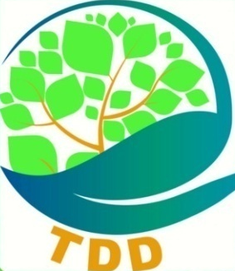
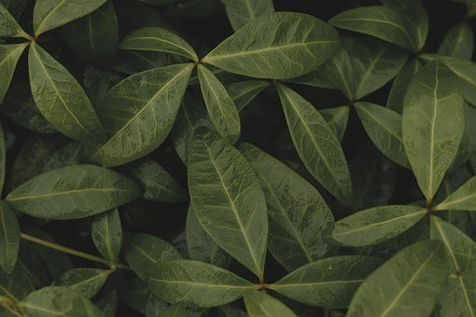
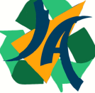
U MURU MORU
I trufei scularii di u sviluppu a longu anda
2021 - 2022
Réalisation d’un mur végétalisé de plantes aromatiques du maquis corse.
Collège
Élaboration de recettes et confection de plats pour la cantine du collège.
JEANNE D’ARC BASTIA
Connaissance de la biodiversité.

Slide 2
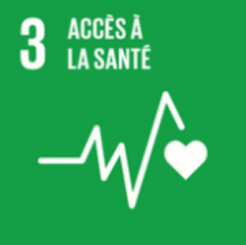




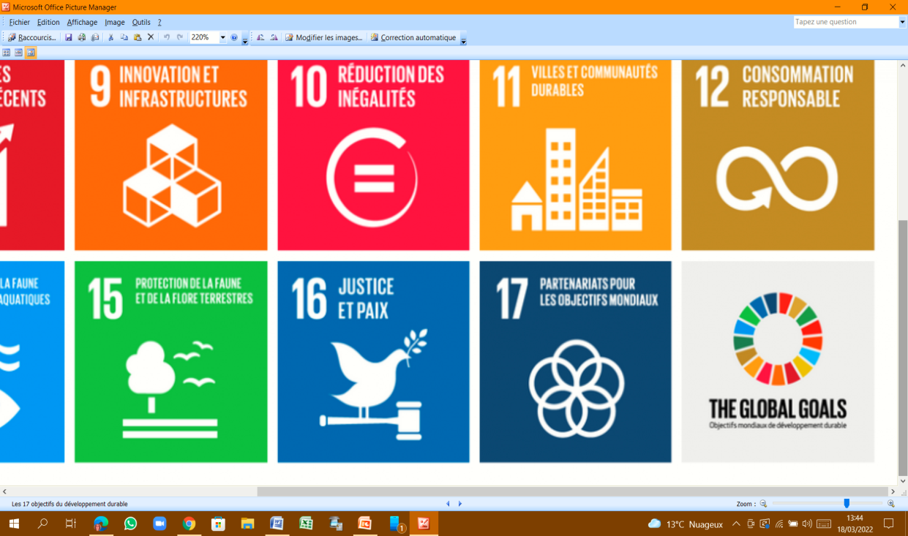
Les objectifs de développement durable du projet :
Promouvoir le bien être de tous.
Partager des connaissances et des compétences en lien avec les fondamentaux du socle commun.
Participer à un projet collectif.
Vivre avec les saisons.
Apprendre à produire et consommer responsable.
Découvrir et protéger la flore endémique de l’ile.

Slide 3
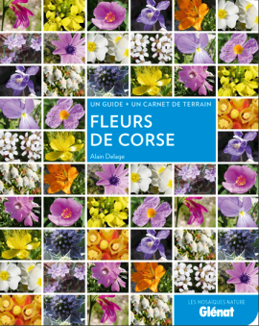
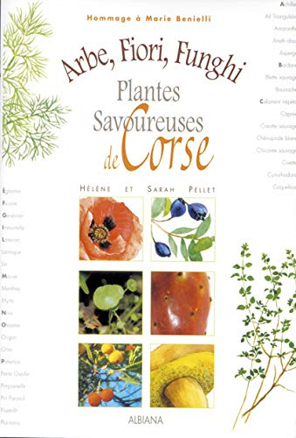
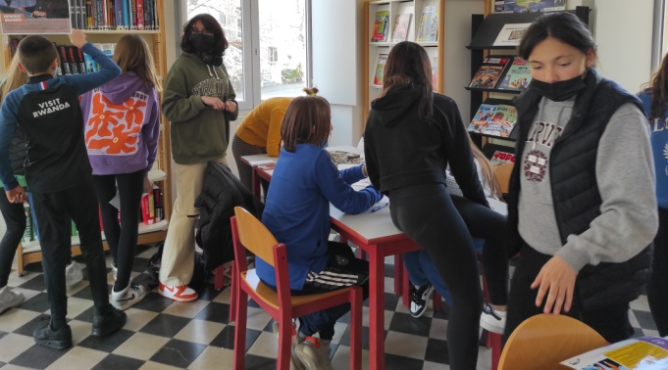
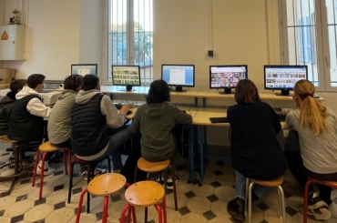
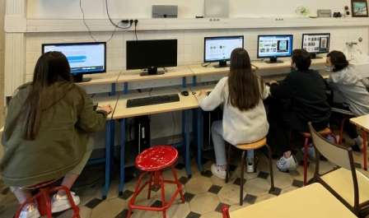
Nos recherches débutent dans le fonds documentaire du CDI …
… Et se poursuivent en salle de technologie, via le portail numérique et les moteurs de recherche …
Un livre retient notre attention …
… plus particulièrement son auteur !

Slide 4
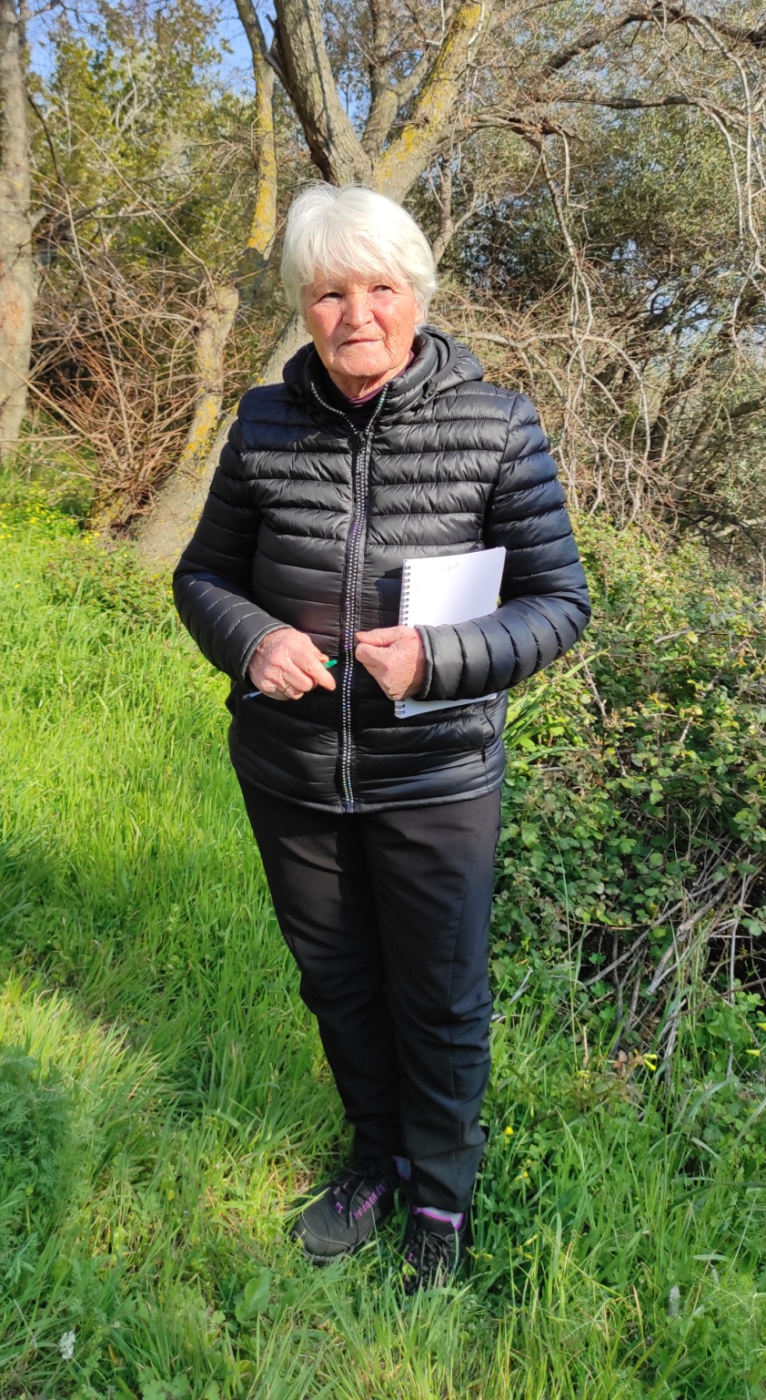
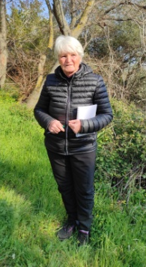
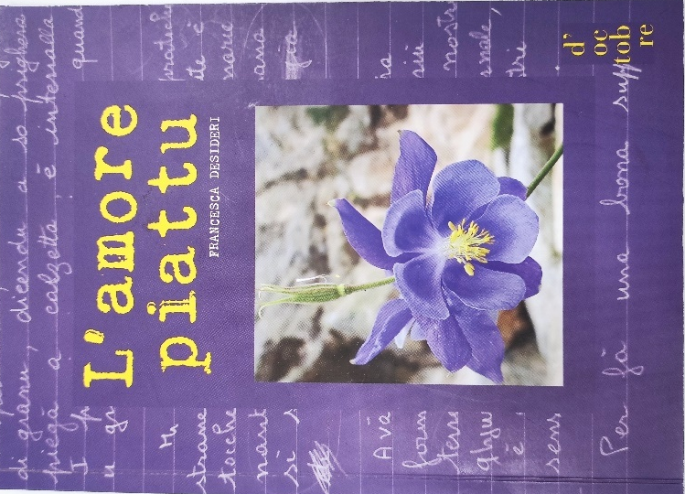
Francesca DESIDERI
Auteur du livre de botanique,
"L’amore piattu"
En poursuivant nos recherches nous apprenons, qu'elle est originaire de Sorbu Ocagnanu et réside en plaine orientale.
Issue d'une famille de bergers, elle est née au milieu du maquis.
Les plantes de notre ile,
n'ont plus de secrets pour elle.
Nous découvrons également, que cette passionnée des plantes depuis toute jeune, met également son savoir au service de ceux qui souhaitent découvrir les plantes de Corse.
Et si nous la contactions ?

Slide 5
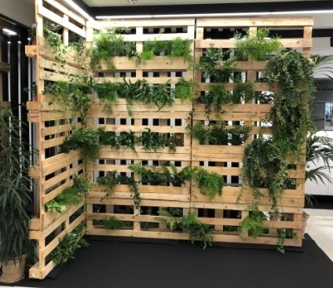

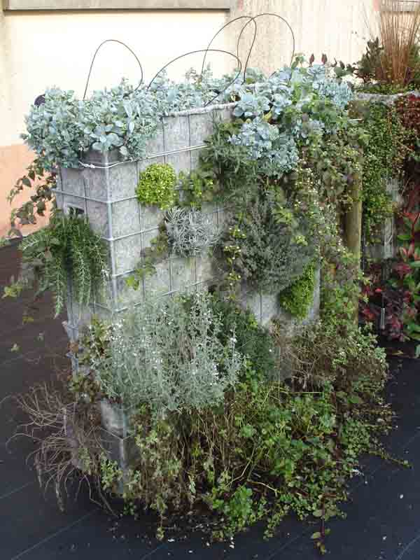
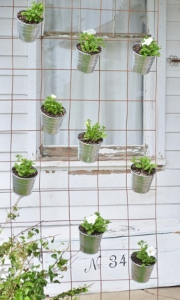
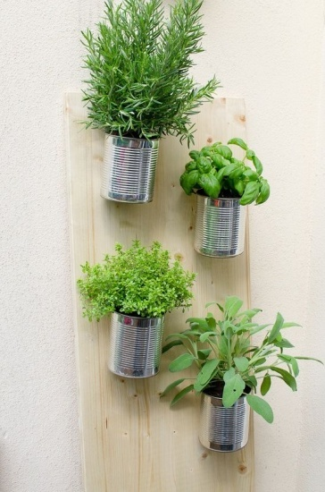
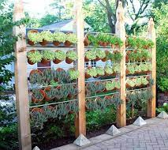
En attendant une réponse de sa part, les idées fusent ...
… Et pourquoi pas transformer une clôture existante en mur végétal ?
UNE MUR EN PALETTES DE BOIS ?
Un mur en Gabion ?
des pots fixés à un support en bois ?
Photos:
https://www.leaderplant.com/acheter-kit-mur-aromatique-3673.html
https://neogarden-mursvegetaux.com/realisations/
https://designmag.fr/brise-vue-naturel-mur-vegetal.html
https://www.amenagementdujardin.net/7-idees-pour-realiser-un-potager-vertical/

Slide 6
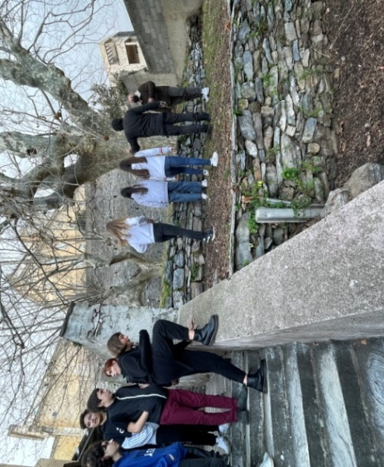
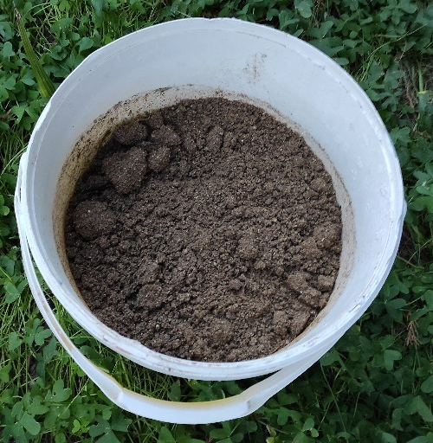
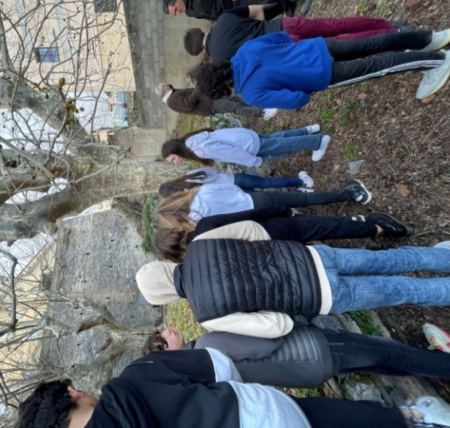
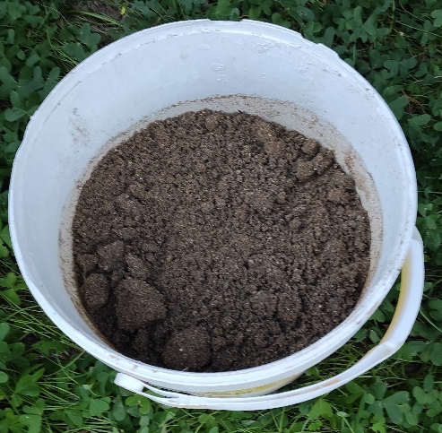


Pour réaliser un mur végétal, il nous faut …
Du sable …
De la terre du jardin …
Un peu de terreau ou de compost …

Slide 7
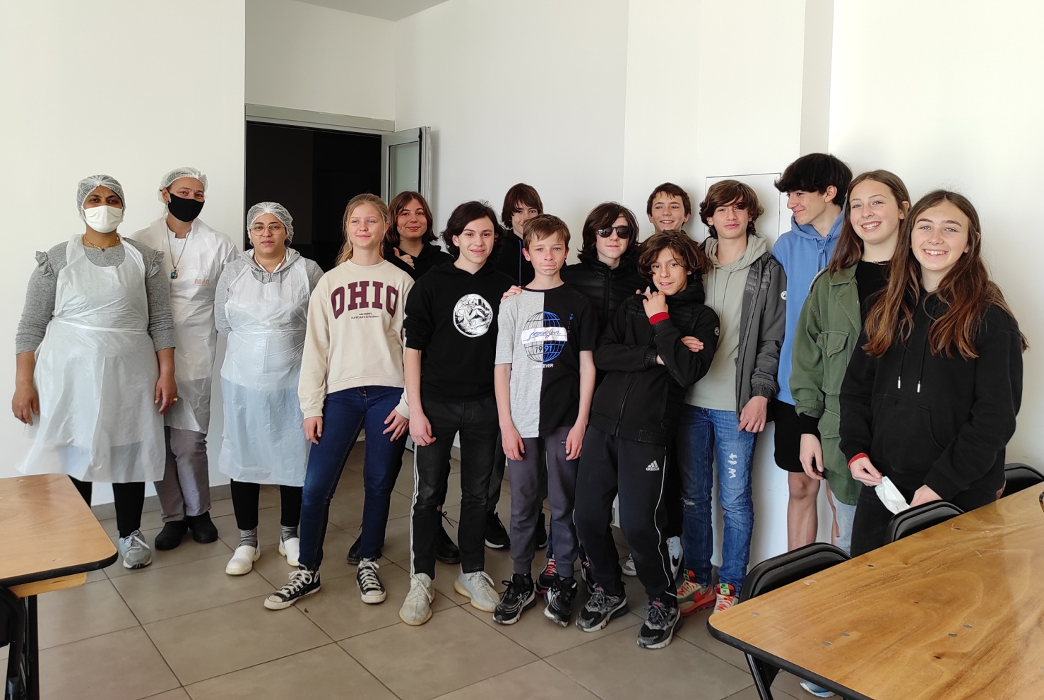
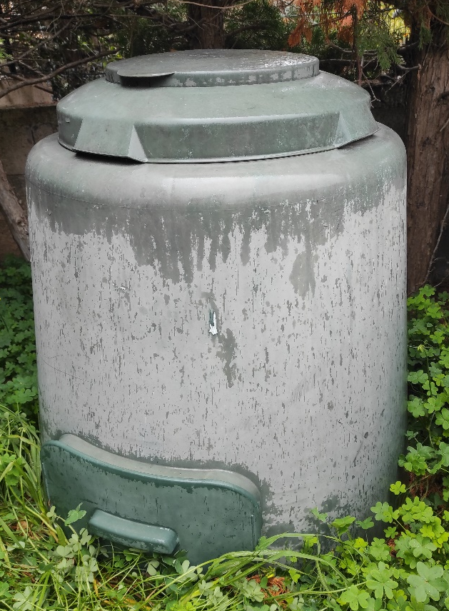
Pour cela, nous demandons l'installation d'un composteur pour organiser le tri des déchets organiques avec l’équipe de la cantine.

Slide 8
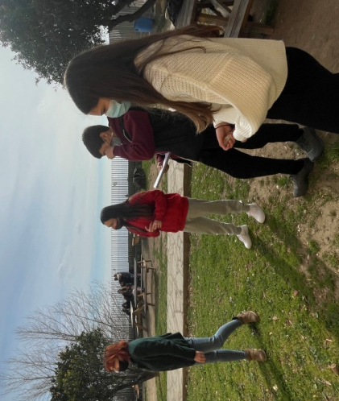
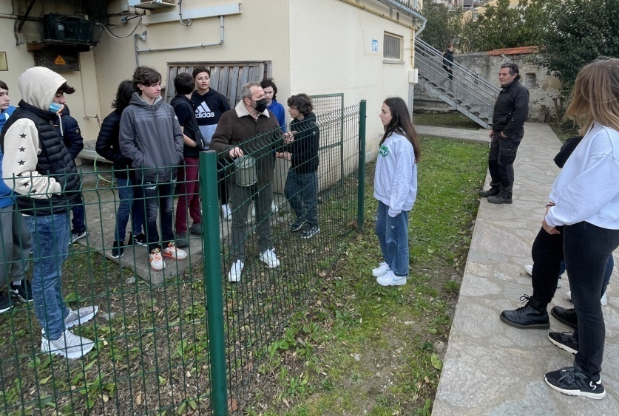
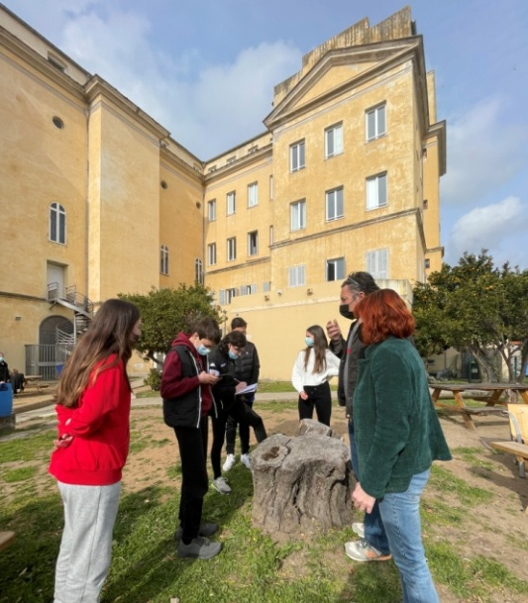
Dans le jardin de l’établissement, notre agent de maintenance nous indique les différents endroits d’implantation possibles et nous conseille.
Les critères :
Un bon ensoleillement.
Une arrivée d’eau pour l’arrosage.
Un coin à la fois protégé mais pour toute la communauté éducative.
Finalement,
après concertation de tous et en accord avec le chef d’établissement, nous optons pour l’aménagement du grillage avec des boites de conserve récupérées à la cantine.

Slide 9
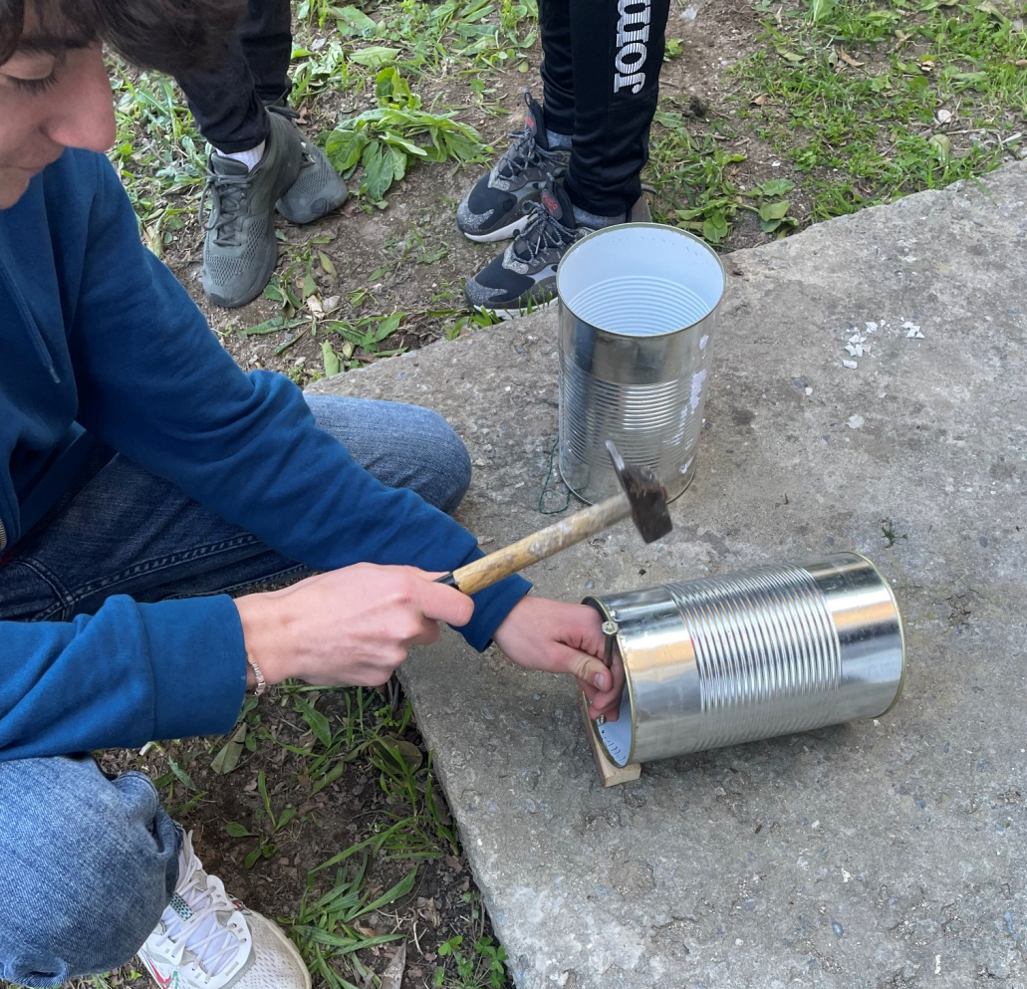
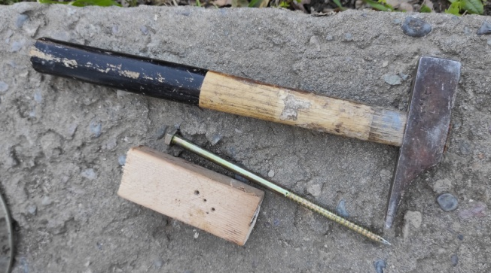
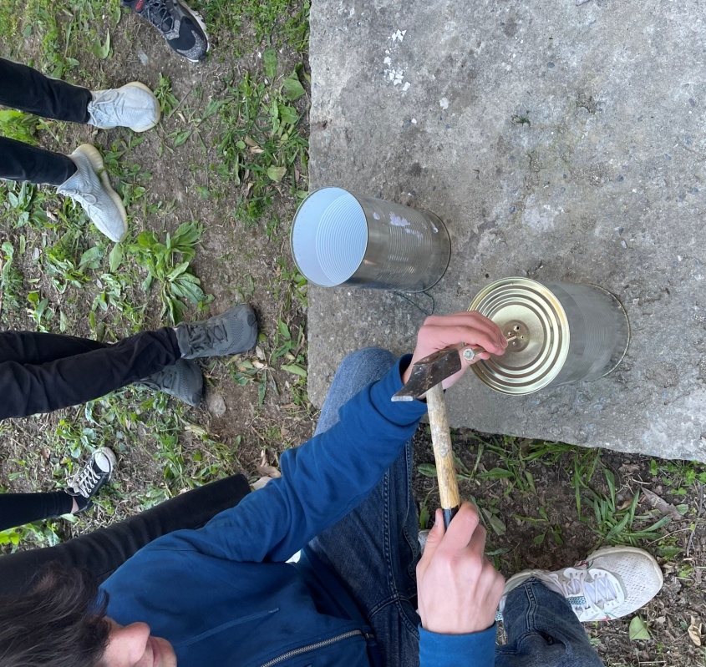
IL EST TEMPS DE SE RETROUSSER LES MANCHES !!!
D'abord les boites de conserve!
On perce les cotés pour pouvoir les accrocher puis le fond pour que l'eau puisse s'écouler et ne pas faire pourrir les racines .

Slide 10
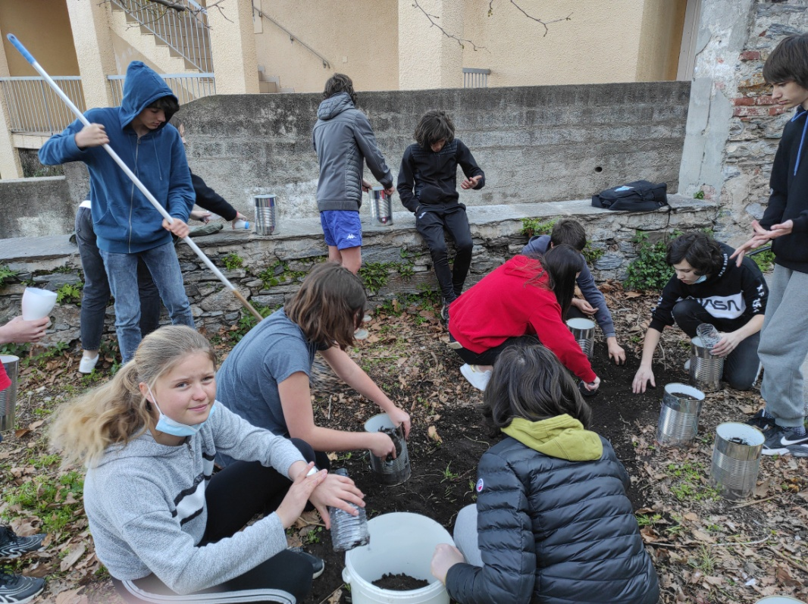
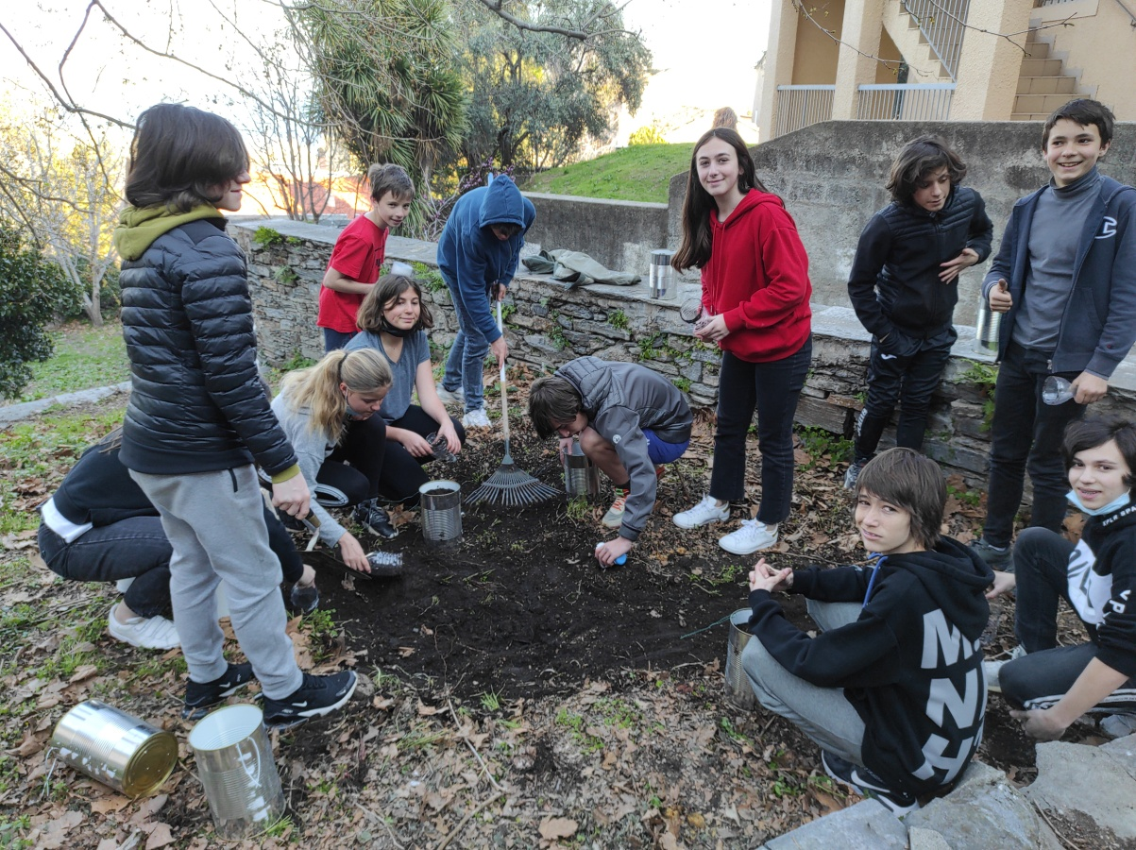
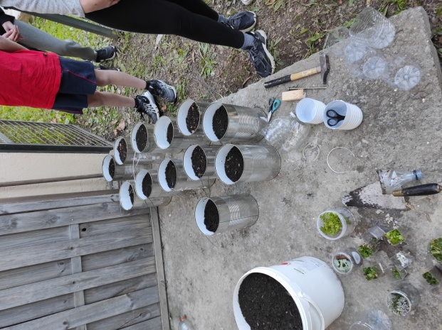
Il faut, ensuite, remplir les contenants qui vont recevoir les plantes ...

Slide 11
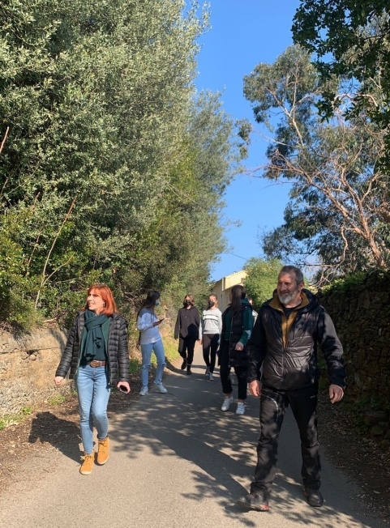
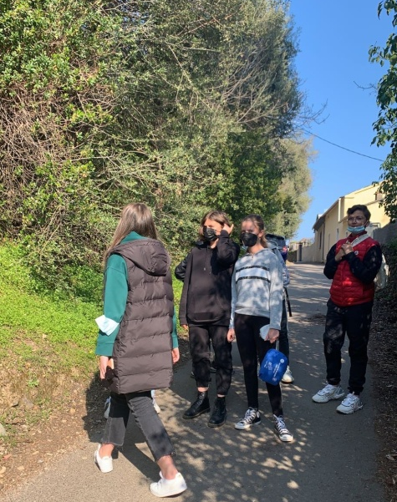
Allez !!! On prend le maquis avec Francesca !

Slide 12
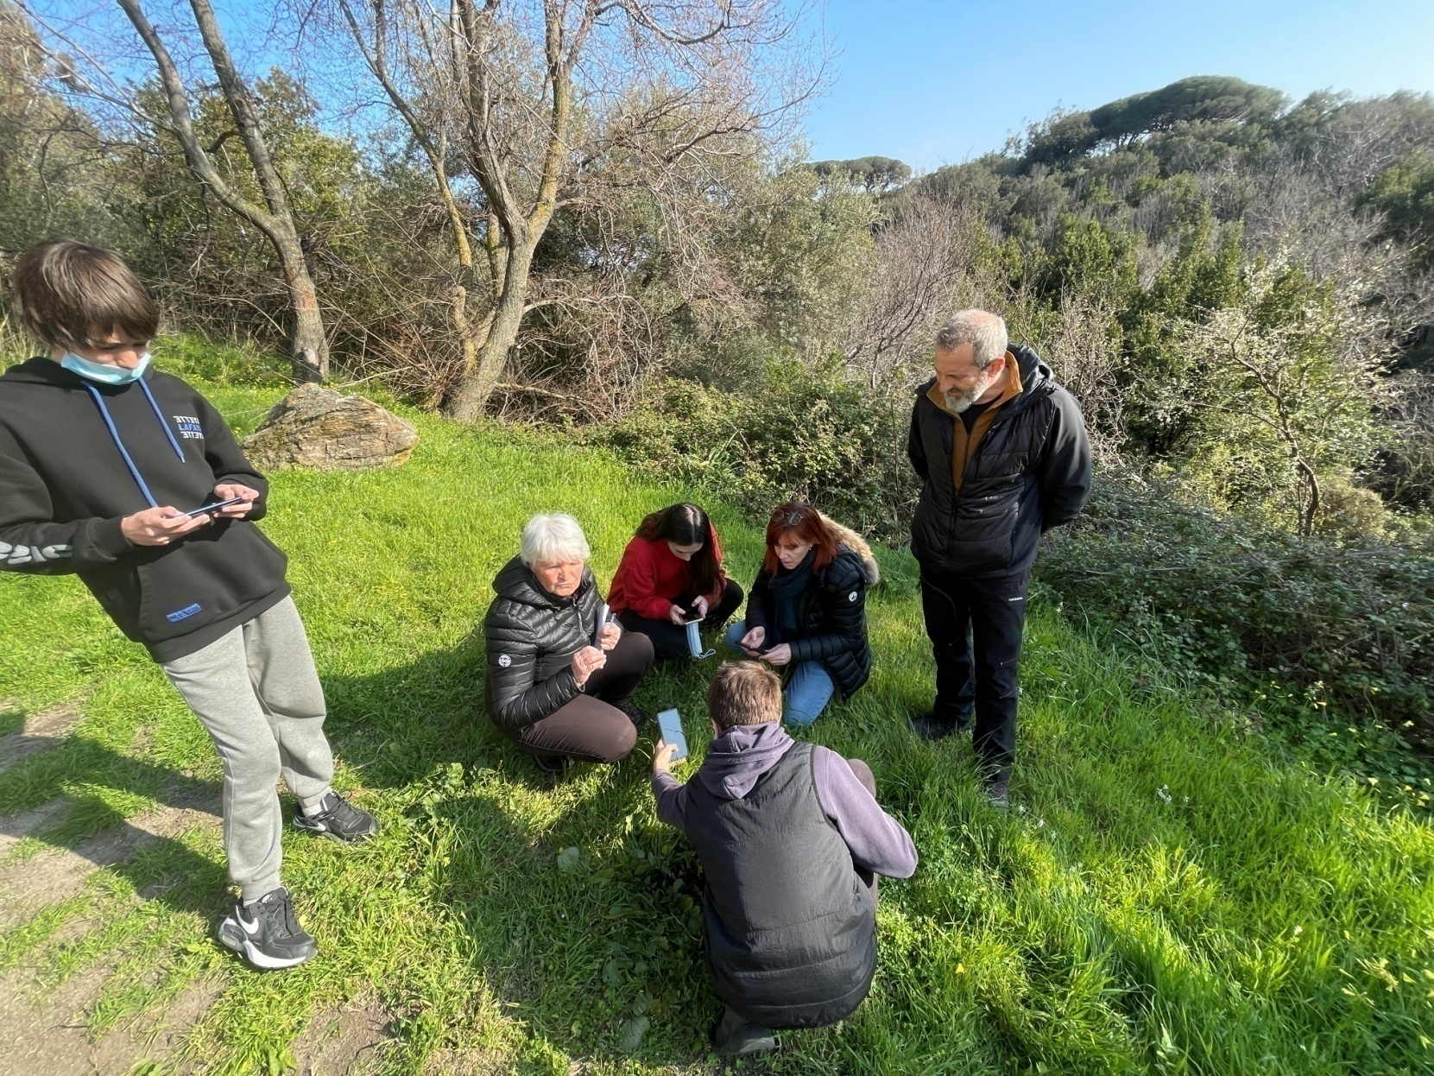
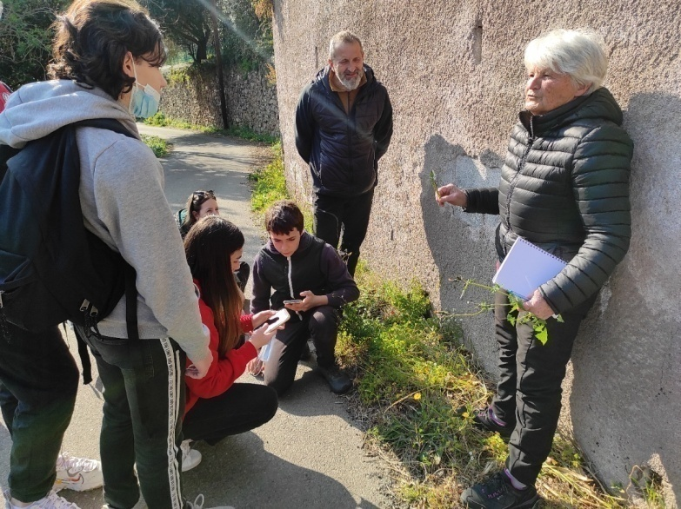
Chì talentu !! Chì piacè !!
Francesca nous enchante!

Slide 13
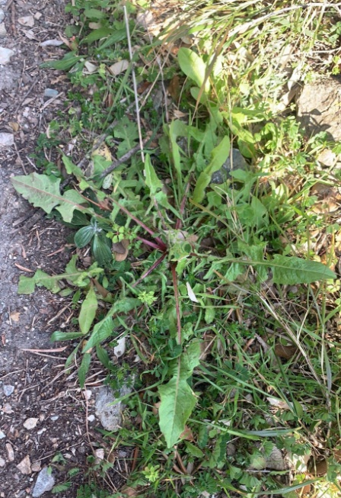
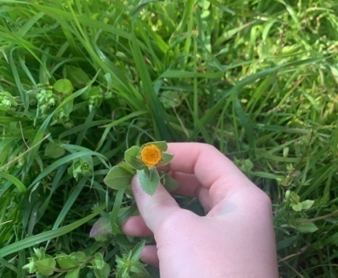
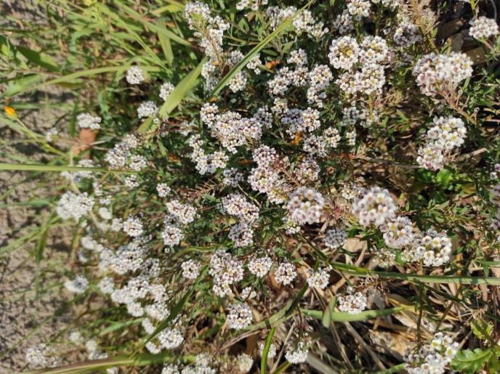
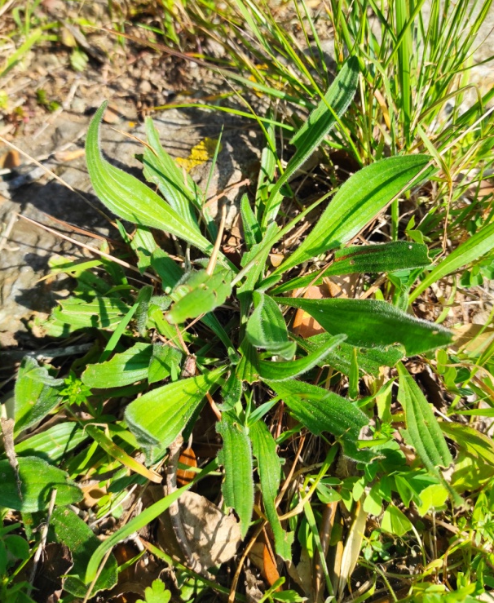
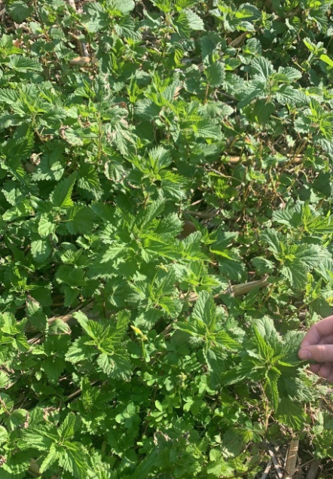
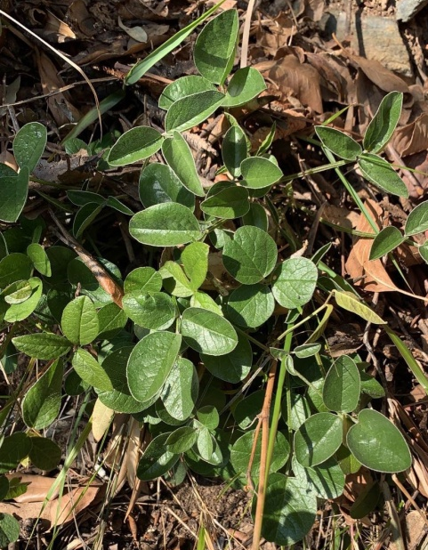
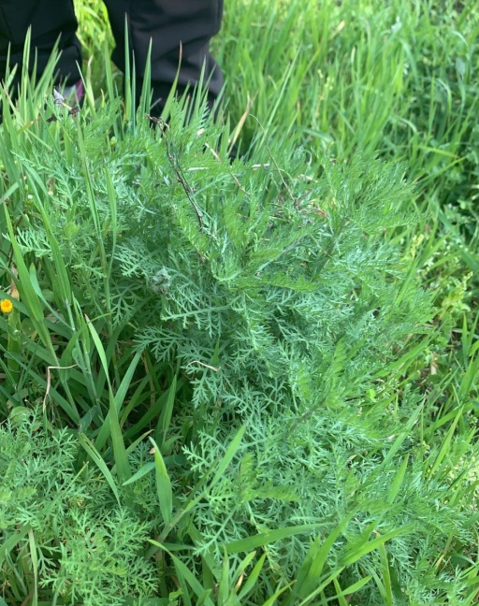
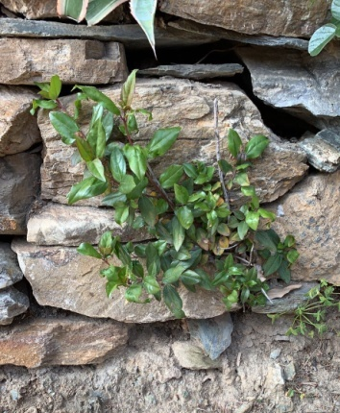
On découvre les richesses de notre île ...
La corbeille d’argent
Le plantain lancéolé
L’arechja capruna
A calendula
La chicorée amère
L’erba Amara
La myrte
A morta
Le trèfle bitumineux
L’erbicuna
L’ ortie
A puncicula
L’ achillée de ligurie
L’erba santa

Slide 14
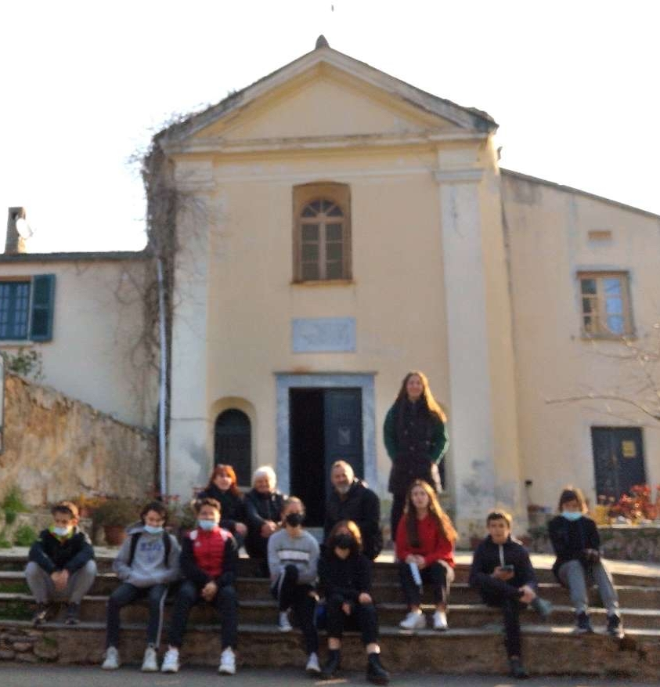
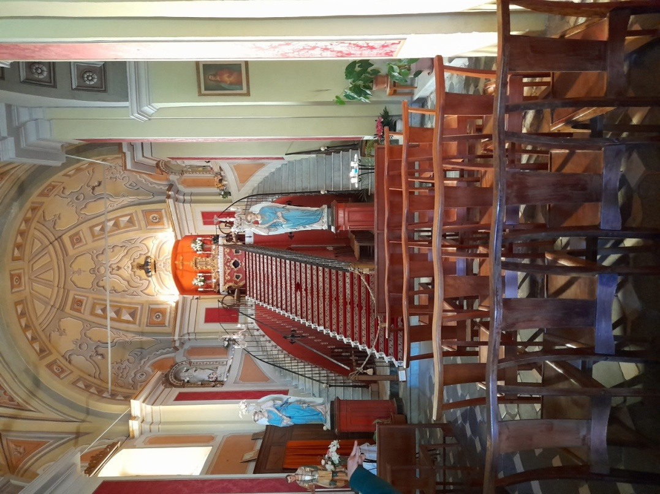
… et notre patrimoine !
A Chjesa di Scala Santa nichée dans son écrin de verdure sur les hauteurs de Bastia.

Slide 15
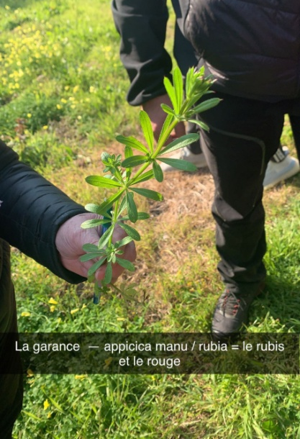
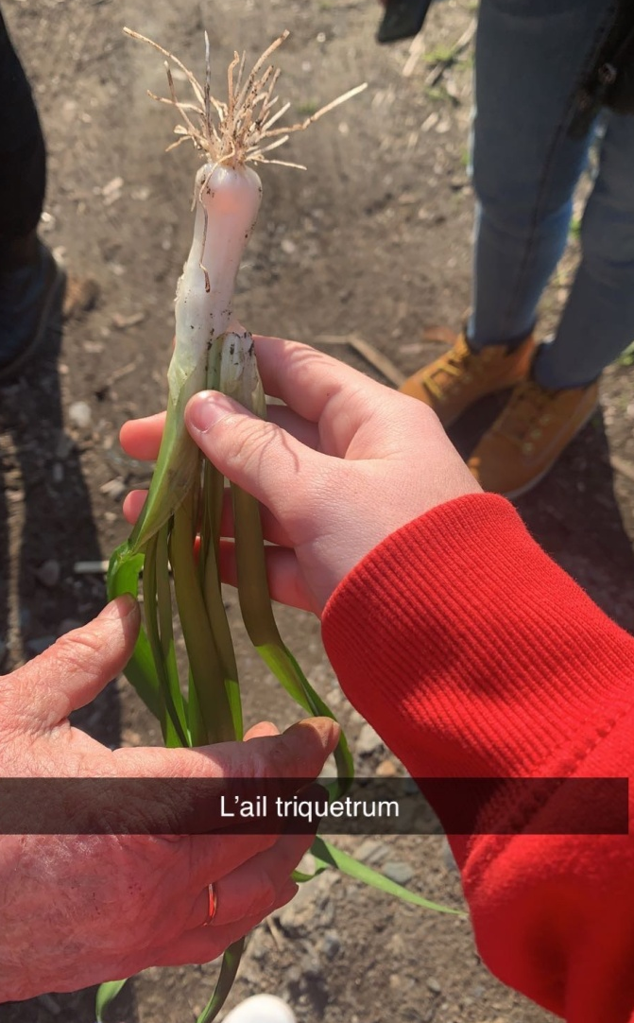
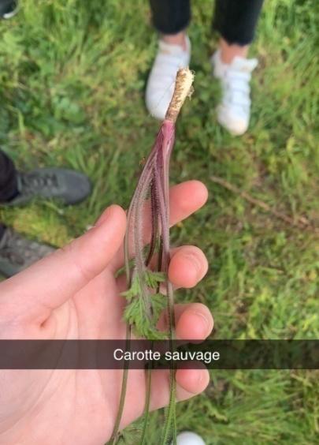

On prélève !
A pastinaccia
A sambula
L’orifogliu

Slide 16



On goûte !
Trop bon !!
Celui qui remporte tous les suffrages....
... c'est l'ail triquetrum !
On en ramène un peu à la maison pour ce soir !
La carotte et le radis sauvages sont délicieux !

Slide 17


On met en pot et on fleuri notre mur !

Slide 18


Fiers de nous !!!!

Slide 19



On élabore ensuite des recettes en concertation avec l’équipe aux fourneaux …
… et à partir de là on liste les plantes en fonction des besoins.
Menthe
Romarin
Nepita
Ail
Thym
Fenouil…
Tartes aux blettes
Tapenade aux noisettes
Taboulé
Poivre aux baies de
myrte
Sels aux herbes
Salades Variées
Omelettes de
menthe et brocciu
Pates au poulet,
romarin et pignotti
Poissons et fenouil
en papillote
Pates bolognaise
Pates au pesto
pizze
…

Slide 20

Iss' opere so state realizate da 14 studienti di 4ima :
BOYER Jean, CAFFAREL Pauline, CARBONNEL Maxime, CHAULET Lilwen, COSTA Pierre-Jean,
CUENCA Tilio, LENIEF Maeva, LEFEBVRE-ROXIN Théo, LUTZING Elise, METZGER Raphaël,
MOUXAUT Léon, PADOVANI Marcu-Maria, PIANELLI Pierre-Marie, SCANNAPIECO Elena
Affiancati da:
Mme NGUYEN Cathy (prufessore documentalista) et M. TORRE Ange (prufessore di tecnologia)
Incu l'aiutu di:
M. LUCIANI Jean Darius chef d’établissement et l’ensemble de notre communauté éducative,
qui ont validé ce projet,
M. ROSSI Mathieu et son équipe prestataire de service en charge de la restauration,
MM. PELERIN Karl et CARTA Nicolas chargés de la maintenance,
Mme UGOLINI Cathy et Mea guides de grands chemins.
Ringrazii tamenti à Francesca per aveci fattu scopre tante belle cose di a
nostra macchja corsa.

Slide 21


En effet, afin de respecter le cycle de la nature nous n’avons pas prélevé certaines variétés de plantes au moment de notre première sortie.
Ce projet est toujours en cours !
Pour que ce projet perdure dans le temps, nous avons également prévu d’installer un système d’arrosage gouttes à gouttes avec un petit programmateur.
Pour cela il nous faudra travailler les besoins en eau de nos petites protégées avec nos professeurs de sciences.
Quant aux plantes qui ornent déjà le grillage, elles vont doucement grandir au soleil bientôt rejointes par leur consœurs, sous l’œil attentionné de toute la communauté pour en temps venu colorer et parfumer nos assiettes…
… et surtout pour l’immense plaisirs des papilles de chacun d’entre nous !

